Slide 1
Formation sur Planner et To Do
Niveau base

Slide 2
Plan de la leçon
Utiliser Planner pour créer des tâches d’équipes
Se connecter à Planner
Créer des plans et des tâches
Ajouter des compartiments
Assigner des tâches
Créer un plan à l’aide du planificateur dans Teams
Créer un nouveau plan dans le même groupe
Utiliser le Calendrier dans le Planificateur Microsoft
Afficher le calendrier du Planificateur dans le calendrier Outlook
Utilisation de Microsoft To Do avec les tâches Outlook
Se connecter à To Do
Créer et supprimer listes
Personnaliser vos listes
Créer et supprimer des tâches
Ajouter des échéances et des rappels à vos tâches
Ajouter des étapes, de l’importance, des notes et des balises à vos tâches

Slide 3
Planner VS
To Do
But: davantage axé sur la gestion de projets en équipe, la collaboration et la gestion des tâches complexes
But: davantage axé sur la gestion personnelle des tâches et la synchronisation avec Outlook
Fonctionnalité | Microsoft Planner | Microsoft To Do
Gestion de projets | Oui | Non
Gestion personnelle des tâches | Non | Oui
Tableau de bord visuel | Oui (Vues Kanban) | Non
Collaboration en équipe | Oui | Non
Intégration avec Microsoft Teams | Oui | Non
Suivi des tâches et des dépendances | Oui | Non
Gestion des listes de tâches | Non | Oui
Épinglage des tâches | Non | Oui
Intégration avec Outlook | Non | Oui
Priorisation des tâches | Oui (avec échéances) | Oui (avec échéances)
Intégration avec d'autres applications Microsoft | Oui | Oui (OneNote, Cortana, etc.)

Slide 4
Utiliser Planner pour créer des tâches d’équipes

Slide 5
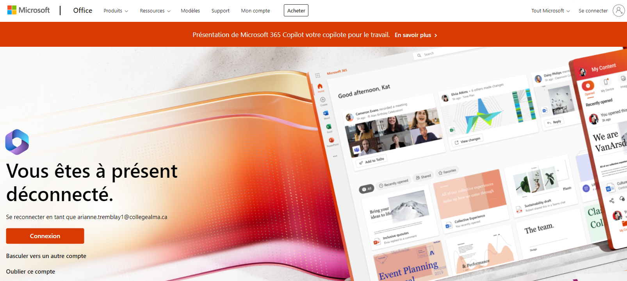
Se connecter à Planner
https://www.office.com/

Slide 6
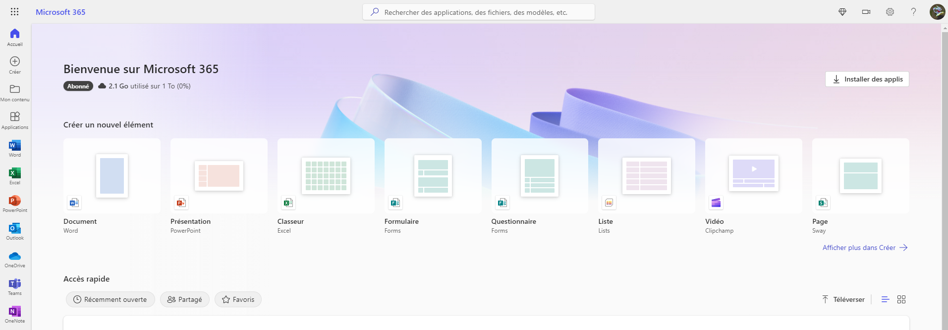
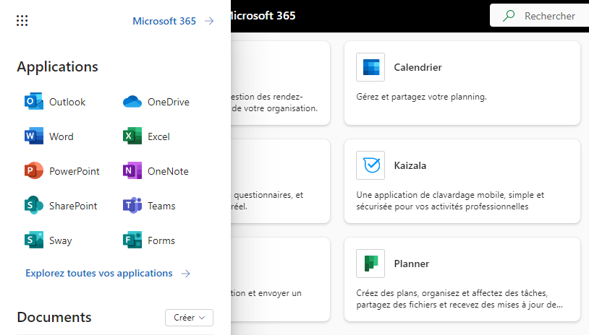
Se connecter à Planner

Slide 7
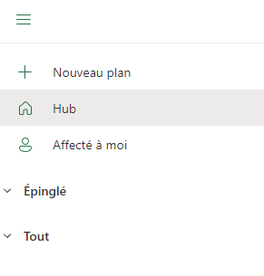
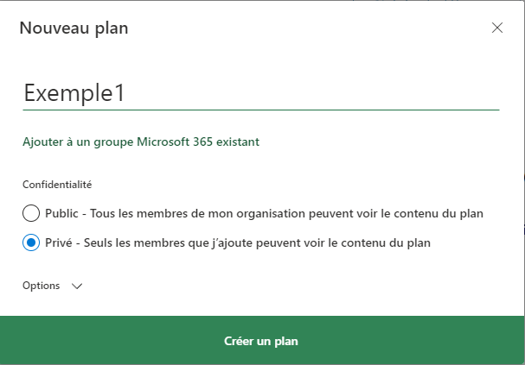
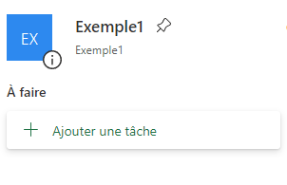
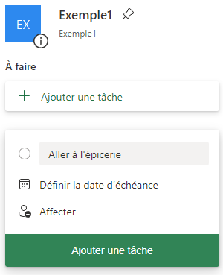
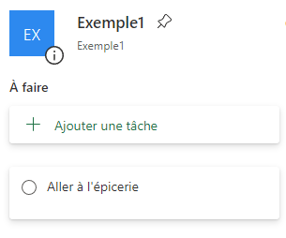
Créer des plans et des tâches

Slide 8
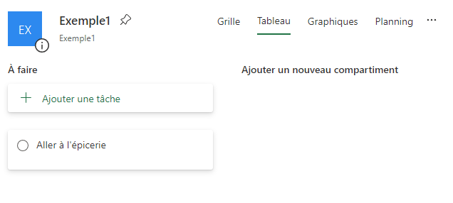
Ajouter des compartiments

Slide 9
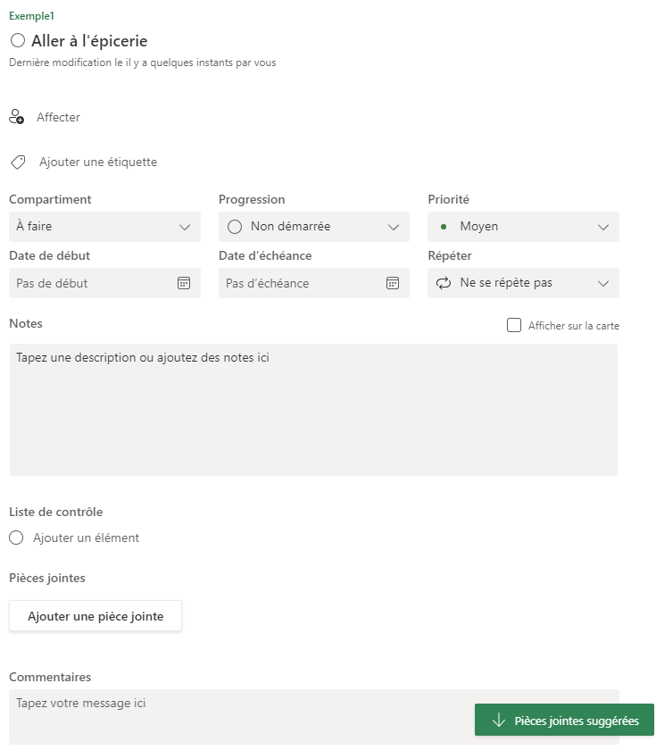
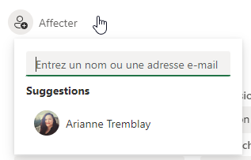
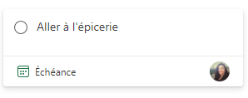
Assigner des tâches
Cliquer sur une tâche pour la modifier

Slide 10
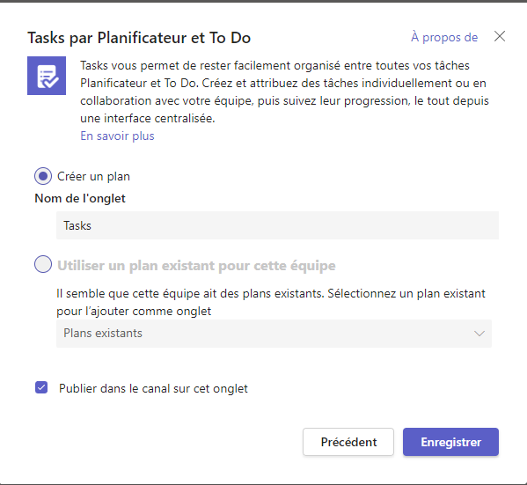
Créer un plan à l’aide du planificateur dans Teams
Connectez-vous à Teams en sélectionner une équipe

Slide 11
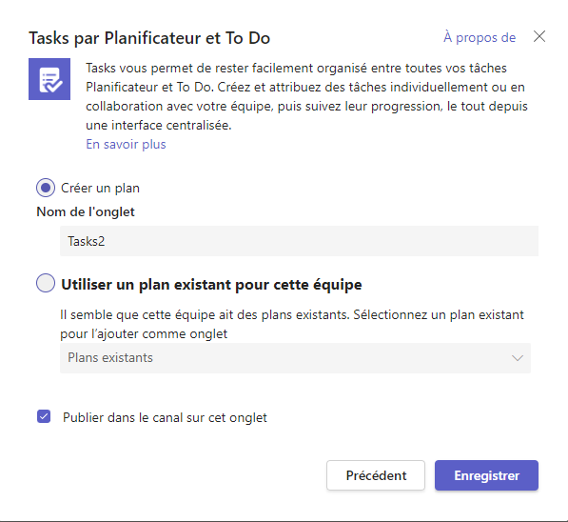
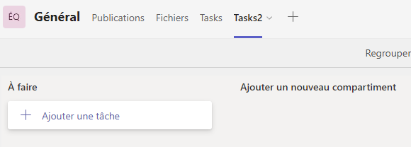
Créer un nouveau plan dans le même groupe
Cliquez de nouveau sur le + et choisissez un nom différent

Slide 12
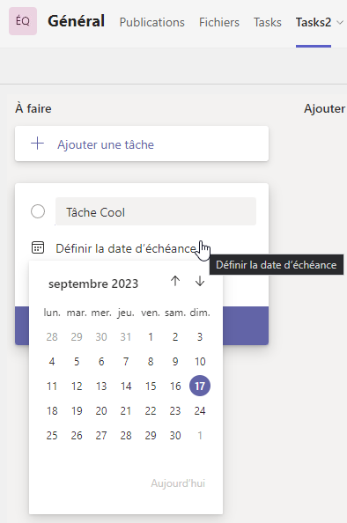
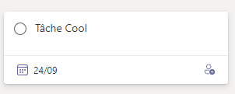
Utiliser le Calendrier dans le Planificateur Microsoft
Créer une nouvelle tâche
Définissez la date d’échéance

Slide 13
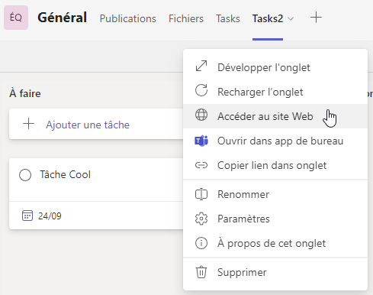
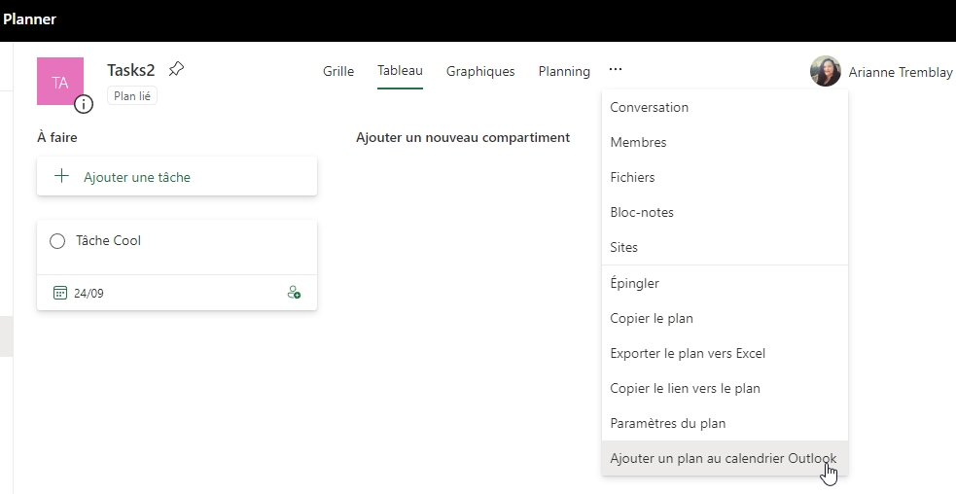
Afficher le calendrier du Planificateur dans le calendrier Outlook

Slide 14
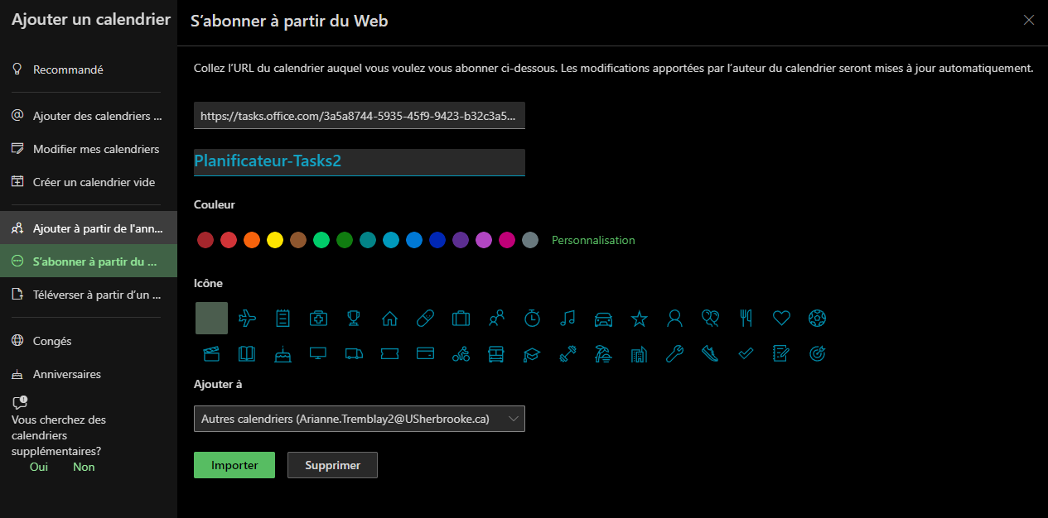
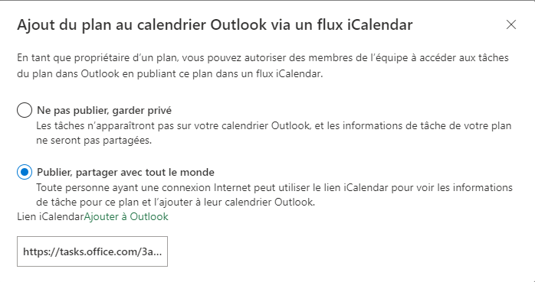
Afficher le calendrier du Planificateur dans le calendrier Outlook

Slide 15
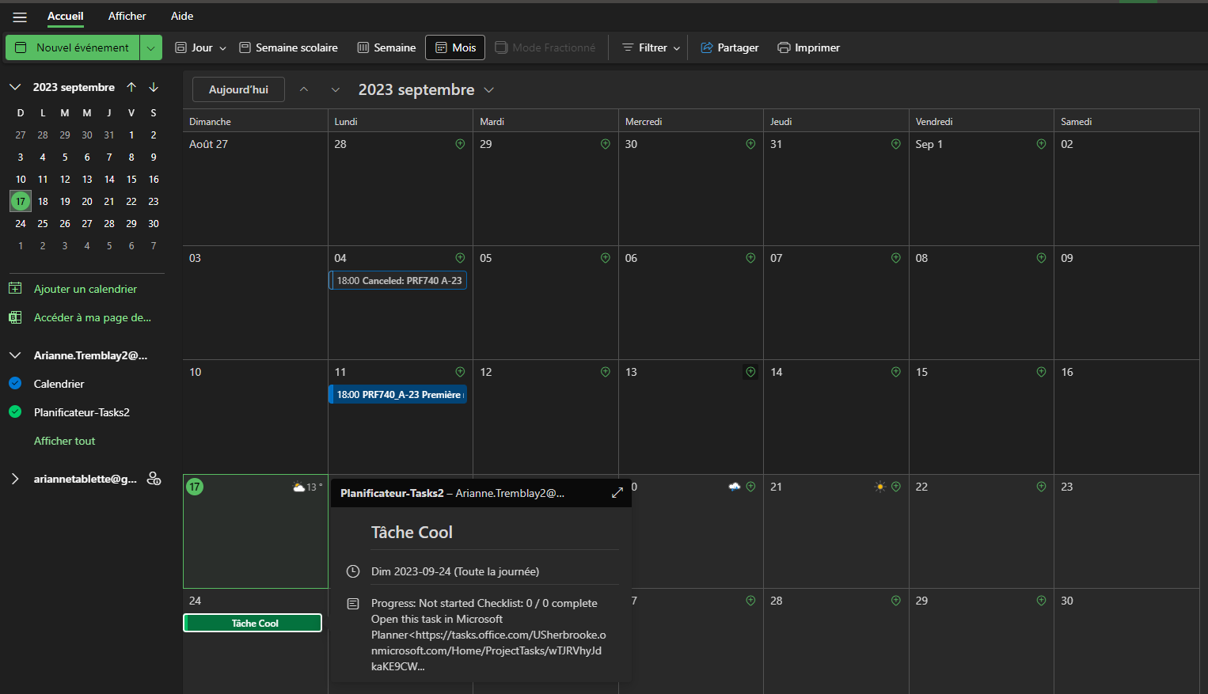
Afficher le calendrier du Planificateur dans le calendrier Outlook

Slide 16
Exercices
1. Connectez-vous à Microsoft Planner si vous n’êtes pas déjà connectés.
2. Créez un projet fictif, soit l’ "Organisation d'un événement caritatif", et créez un plan pour ce projet.
3. À l'intérieur du plan, créez au moins trois tâches liées à l'organisation de l'événement, telles que "Réserver le lieu", "Collecter des dons" et "Planifier la logistique".
4. Ajoutez des compartiments pour organiser ces tâches en catégories pertinentes, par exemple, "Planification", "Collecte de fonds" et "Logistique".
5. Attribuez chacune des tâches à différents membres de l'équipe.
6. Ajoutez des détails pour chaque tâche.
7. Définissez une date d’échéance pour chaque tâche.

Slide 17
Utilisation de Microsoft To Do avec les tâches Outlook

Slide 18
Se connecter à To Do
https://www.office.com/

Slide 19
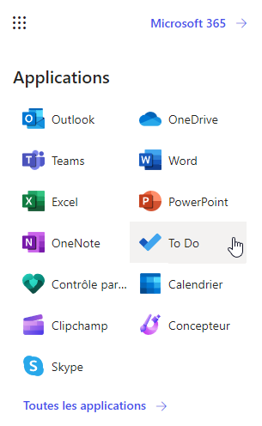
Se connecter à To Do

Slide 20
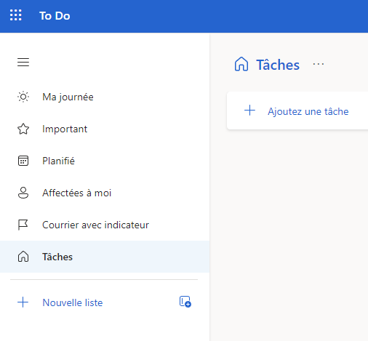
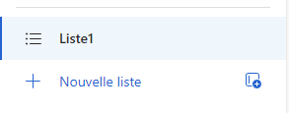
Créer une liste

Slide 21
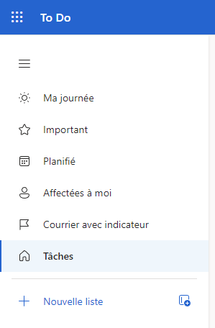
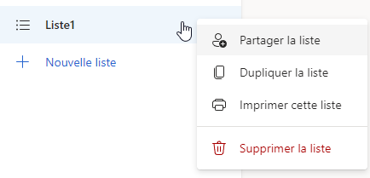
supprimer une liste
Effectuez un clic droit sur la liste et cliquez sur supprimer la liste

Slide 22
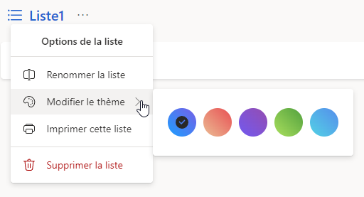
Personnaliser vos listes

Slide 23
Créer des tâches

Slide 24
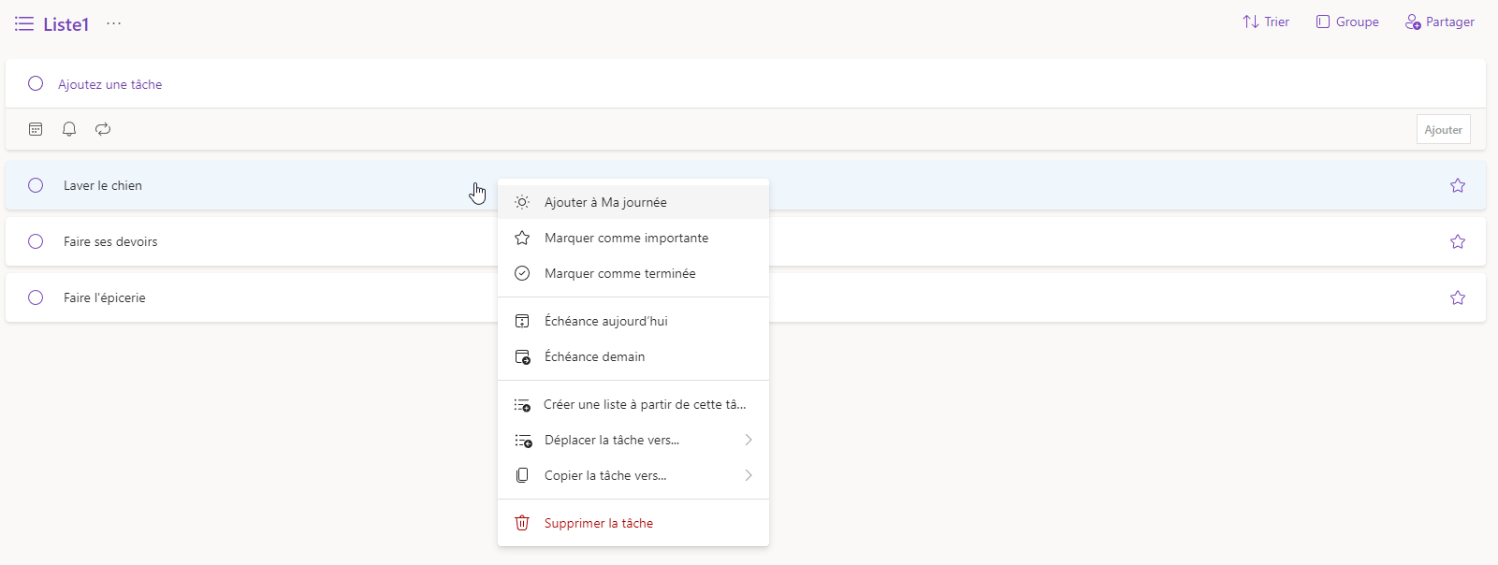
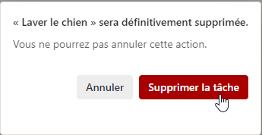
supprimer des tâches

Slide 25
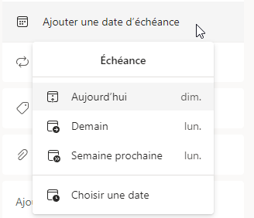
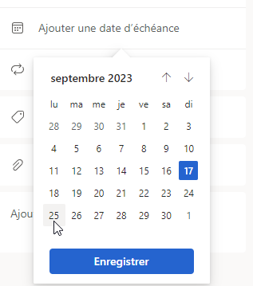
Ajouter des échéances à vos tâches
Cliquez sur la tâche pour afficher ses options à droite

Slide 26
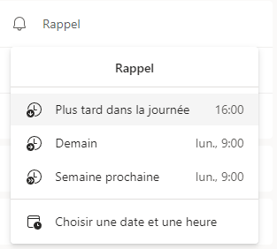
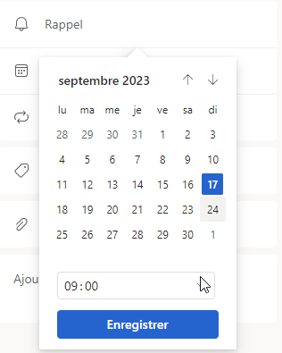
Ajouter des rappels à vos tâches
Cliquez sur la tâche pour afficher ses options à droite

Slide 27
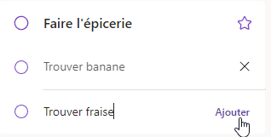
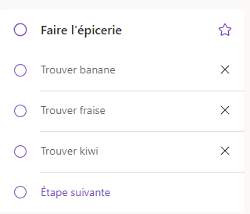
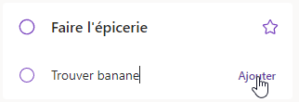
Ajouter des étapes à vos tâches
Cliquez sur la tâche pour afficher ses options à droite

Slide 28
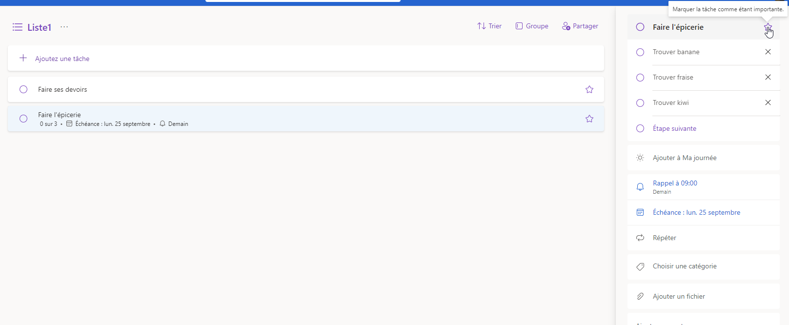
Ajouter de l’importance à vos tâches

Slide 29
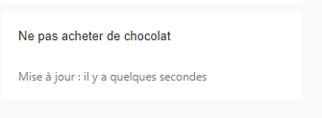
Ajouter des notes à vos tâches

Slide 30
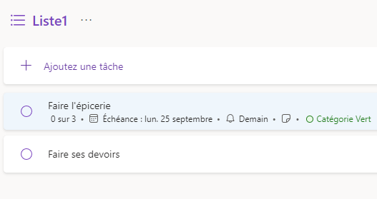
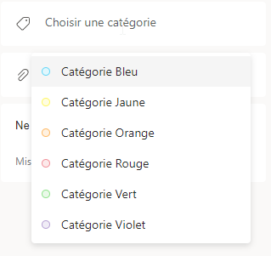
Ajouter des balises à vos tâches

Slide 31
Exercices
1.Connectez-vous à Microsoft To Do si vous n’êtes pas déjà connectés.
2.Créez une liste de tâches nommée "Tâches personnelles" dans To Do.
3.Dans cette liste, créez trois tâches personnelles, telles que "Faire les courses", "Rédiger un rapport" et "Appeler le médecin".
4.Ajoutez des échéances et des rappels à ces tâches, en utilisant des délais réalistes.
5.Modifier ces tâches en ajoutant des étapes (liste de sous-tâches), des notes, des balises et en indiquant leur importance.
6.Explorez la possibilité de marquer une tâche comme "terminée" lorsqu'elle est accomplie.
7.Synchronisez Microsoft To Do avec Outlook pour que vous puissiez voir vos tâches personnelles dans votre calendrier Outlook.
8.Créez un événement dans leur calendrier Outlook lié à une tâche de To Do pour illustrer l'intégration.

Slide 32
Questions ?

